Slide 1

Zero Knowledge Proofs for Decision Tree Predictions and Accuracy
CCS2020

Slide 2
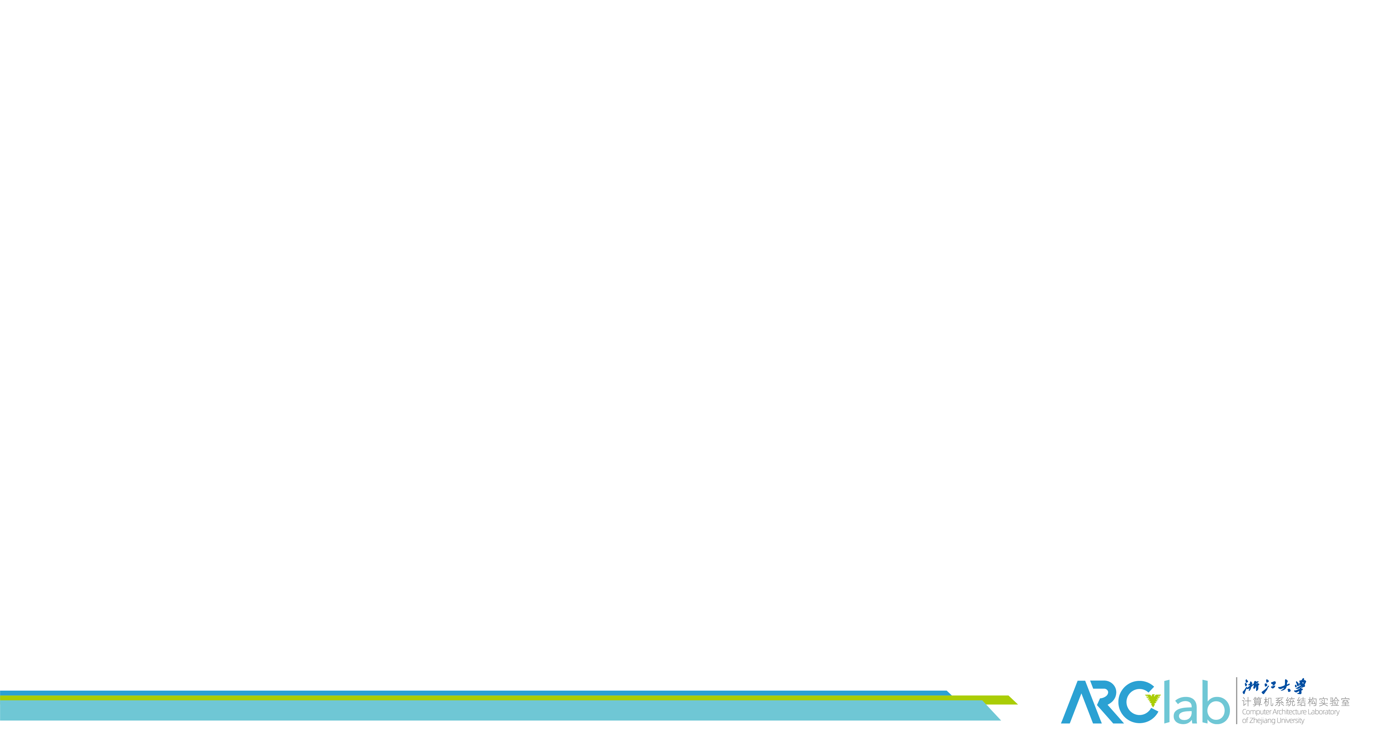
服务提供商
用户
y=w(x)?
待预测样本x
预测结果y
拥有机器学习模型w
优质的模型=重复多次调参+优质的数据集+长时间的训练
优质模型具有高额价值，为了保证模型安全，不能泄露任何模型信息。

Slide 3
做了什么：
针对决策树预测和精度的零知识证明协议
可以保证预测结果或精度是由进行commit的决策树得出的
创新点：
commit方法的创新（ADT树）
电路优化

Slide 4
完备性：对于一个正确的陈述，验证者将会以极大的概率接受。
可靠性：对于一个错误的陈述，验证者将会以极大的概率拒绝。
零知识：在整个过程中，证明者不会泄露自己特有的知识。

Slide 5
Commit：
承诺方
验证方
C=commit(x‘)?
承诺结果C=commit（x）
公布密文x’
拥有x
选择合适的计算，可以保证x和x’一致
在论文中，将模型的一些信息进行commit，确保可靠性

Slide 6
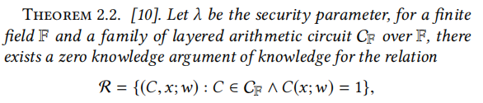
将整个计算过程建模为一个算术电路，针对这个算术电路构建零知识证明系统
将问题转为算术电路这部分称为零知识证明前端，针对电路构造证明系统的部分称为后端
论文使用Aurora作为零知识证明后端算法

Slide 7
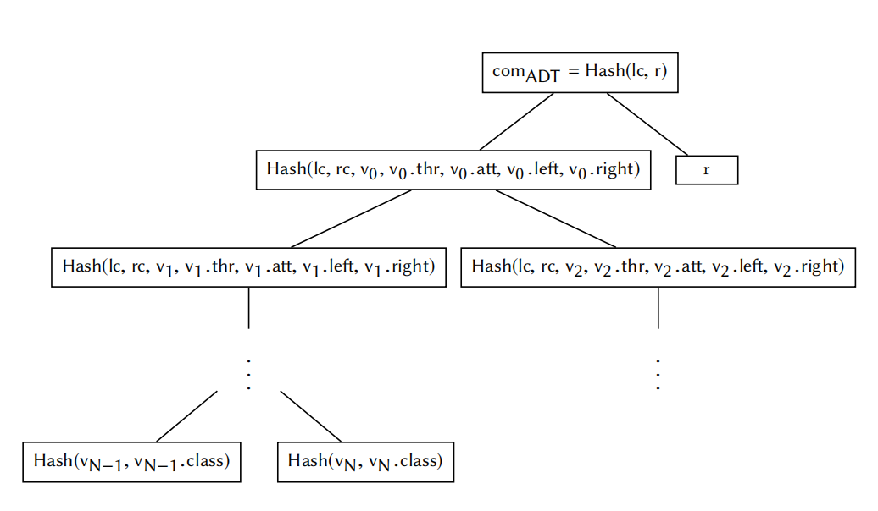

Slide 8
生成时间：O(N) 验证时间：O(h)
完备性：非常直观，构造方式确保
可靠性：hash的无冲突特性保证
隐藏性（零知识）：构造一个模拟器，模拟器计算的是全0的树的值，但是有一个随机数r（对于验证者来说是未知的），使得无法区分commit结果是由算法还是模拟器计算得出的

Slide 9
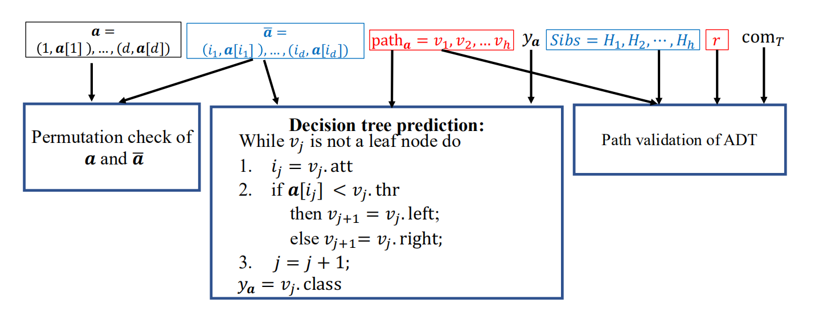
当3个子模块都满足时，最终整个电路满足。
其中Path Validation部分就是计算承诺值并进行比较，电路规模O(h)。
决策树预测部分电路规模O(h)。

Slide 10

重排列检测部分应用了多重集检测的方法。
$$Q=\left(q_{1},q_{2},…,q_{m}\right)$$
$$S=\left\{s_{1},s_{2},…,s_{n}\right\}$$
多重集：Q中的元素都是来自于S中。
$$\prod_{i=1}^{m}{\left(r−q_{i}\right)=}\prod_{i=1}^{n}{{\left(r−s_{i}\right)}^{f_{i}}}$$
可靠性错误概率：$m$/|F| (Schwartz-Zippel引理)
第一个多项式计算电路：O(m)
第二个多项式计算电路：使用快速幂法计算幂次，幂次最高为m，电路规模为O(nlogm)
电路总大小：O(h+dlogh+d)

Slide 11
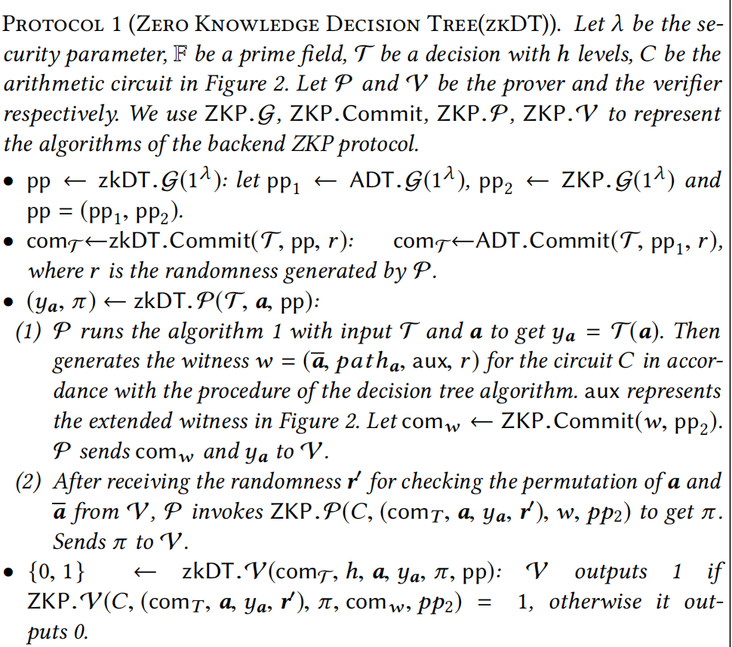

Slide 12
完备性：电路构造和后端算法保证
可靠性：两种情况，电路不满足，后端算法保证这种情况验证不会通过；电路满足，说明证明者伪造了辅助输入，ADT树的可靠性和多重集检测的可靠性保证了伪造一个辅助输入的可能性非常低
零知识：ADT树和零知识后端算法具有零知识特性，构造3个H
H0：诚实的证明者
H1：使用真实算法进行commit，使用模拟器进行后续证明
H2：整个过程都使用模拟器
零知识后端算法的零知识特性保证无法区分H0和H1
ADT树的零知识特性保证无法区分H1和H2
因此无法区分H0和H2

Slide 13
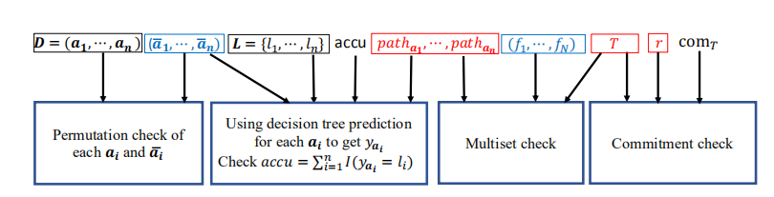
Commit直接对整棵树进行计算，电路规模O(N)
重排列检测，设预测路径平均长度为h，电路规模O(n(dlogh+d))
多重集检测，电路规模O(nh+Nlogn)
预测路径检测，电路规模O(nh)
总大小O(nh+nd+ndlogh+Nlogn+N)

Slide 14
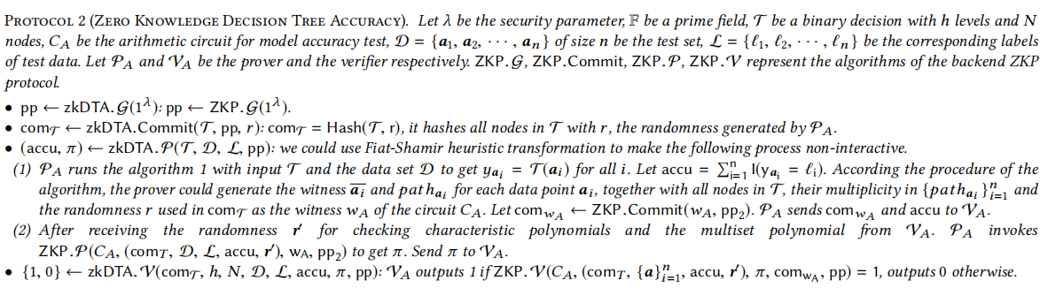

Slide 15
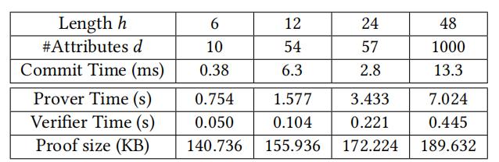

Slide 16
